Slide 1
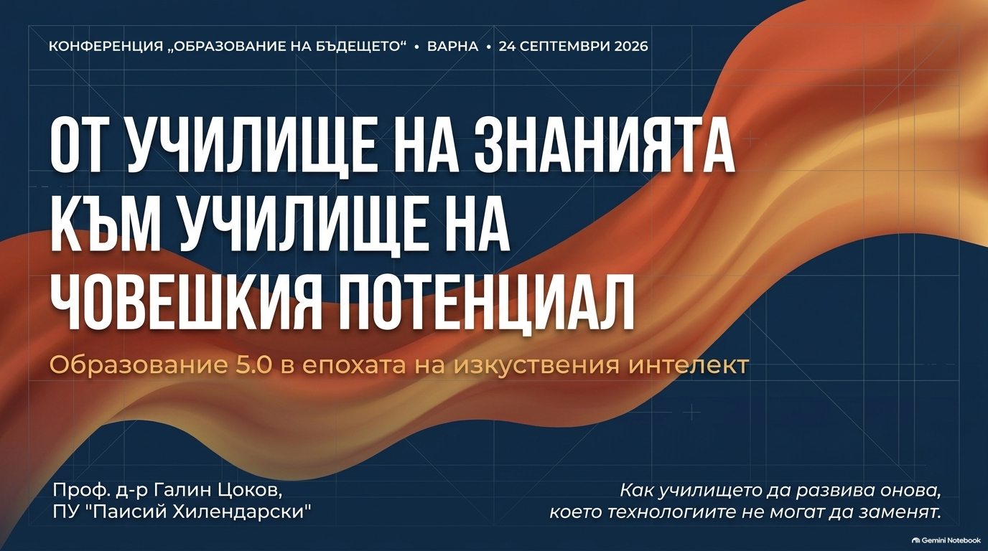



Slide 2
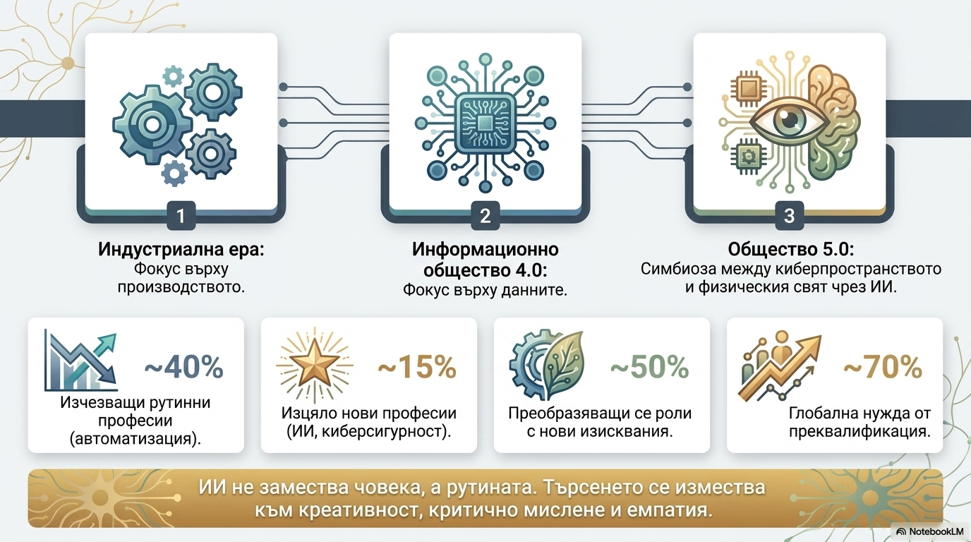

Slide 3
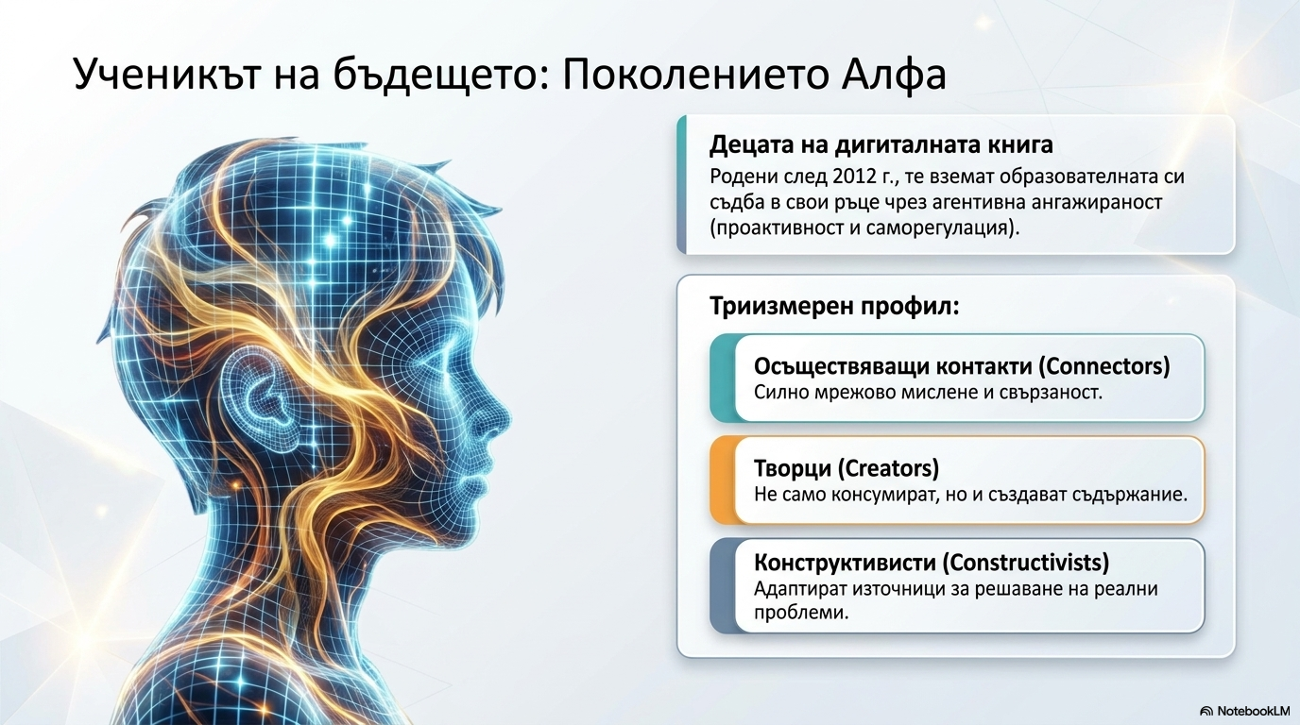

Slide 4
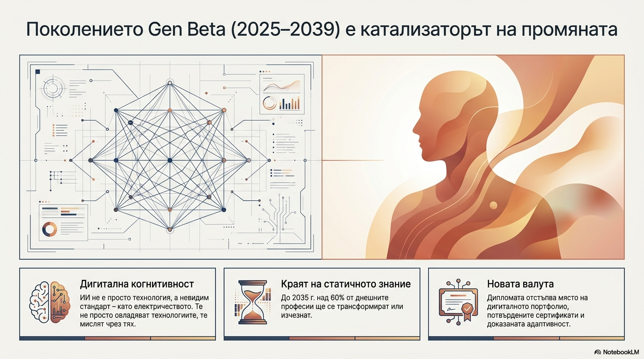

Slide 5
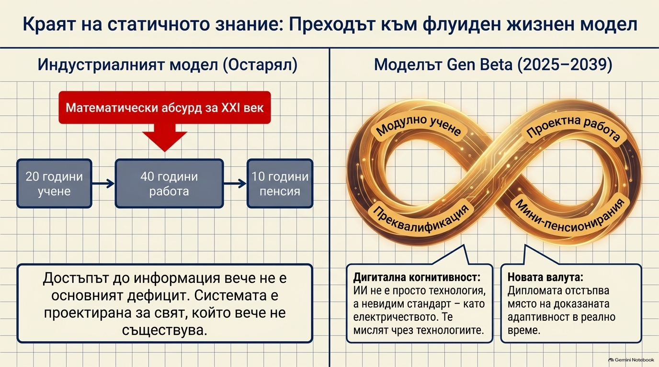


Slide 6
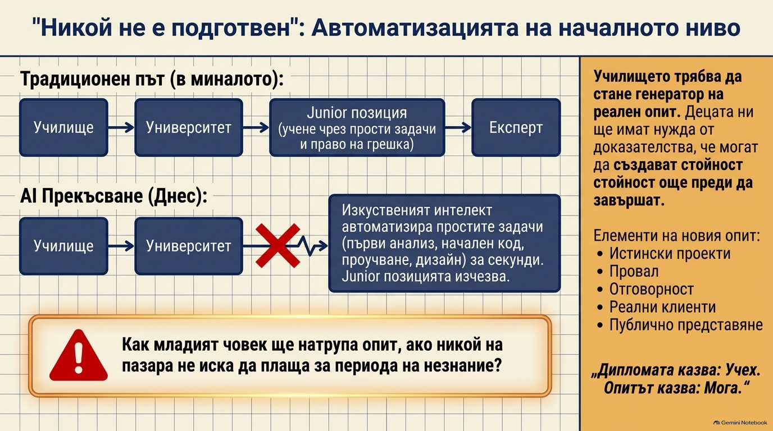

Slide 7
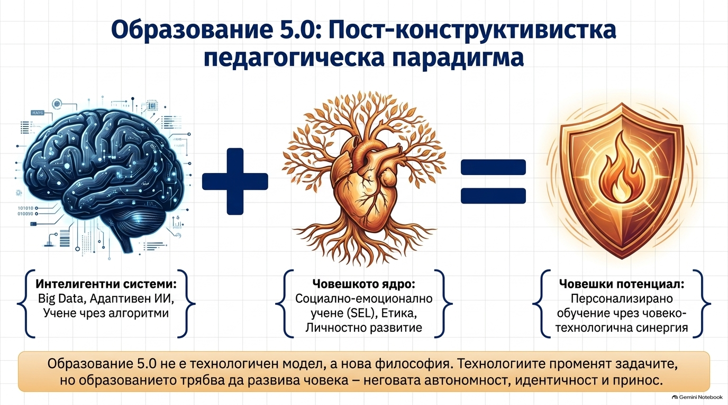

Slide 8
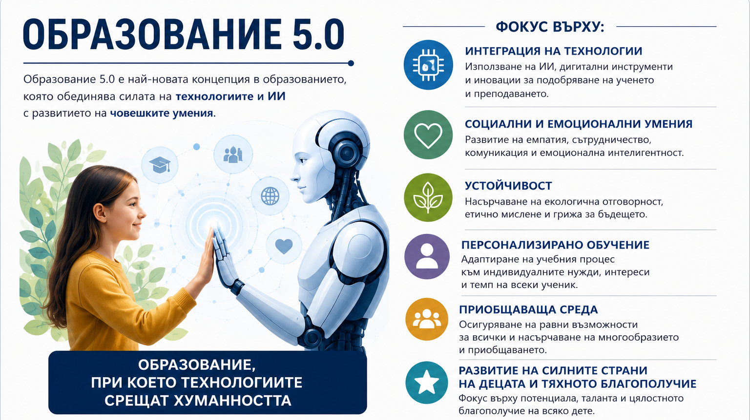

Slide 9
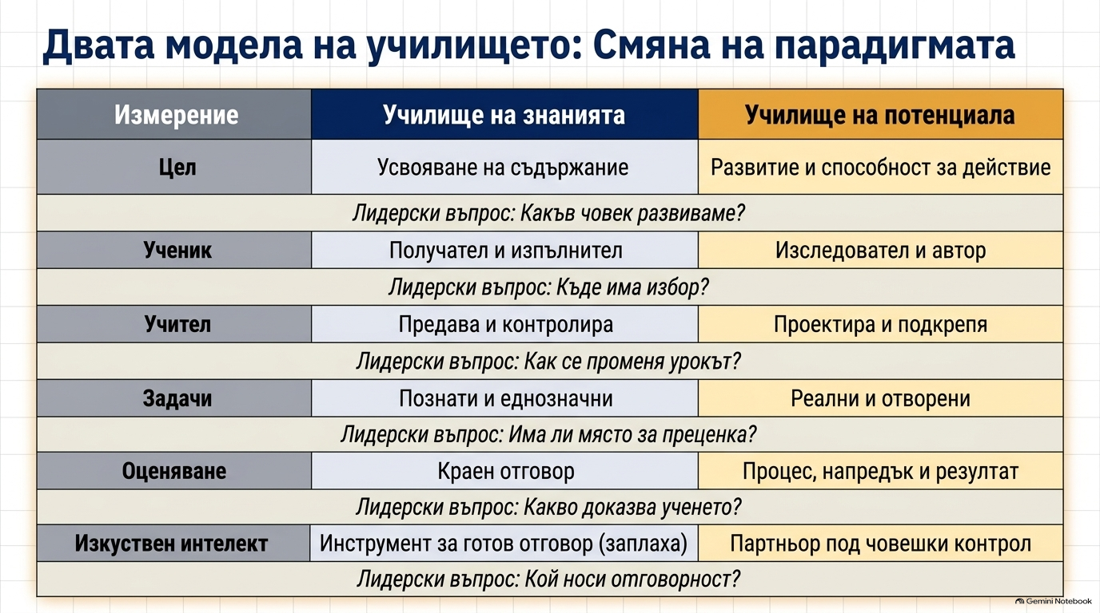

Slide 10
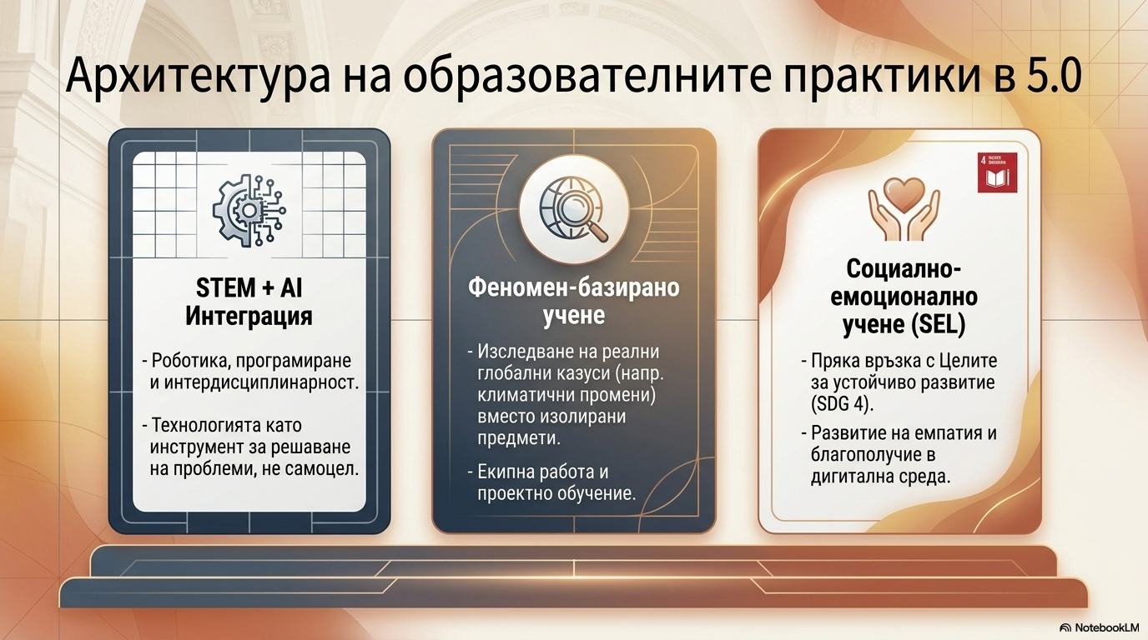

Slide 11
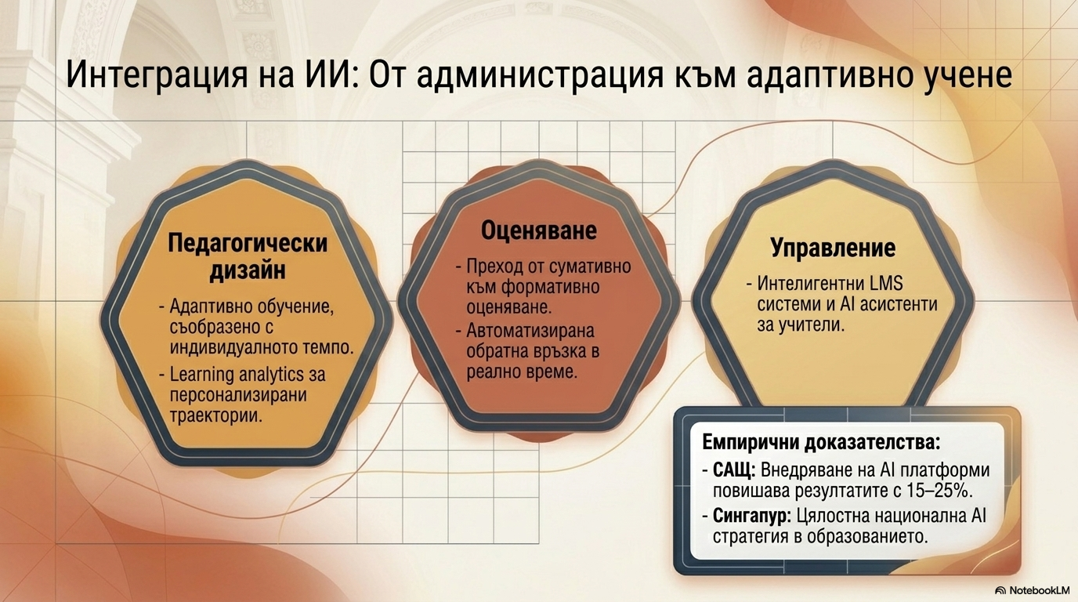

Slide 12
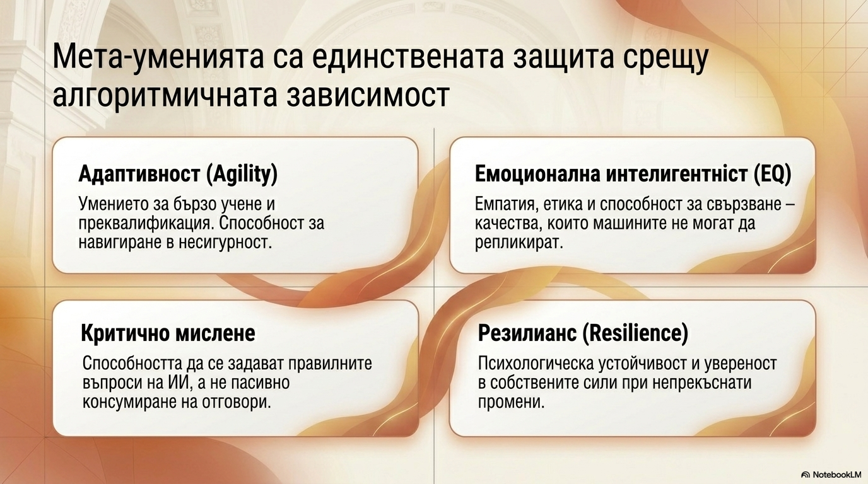

Slide 13
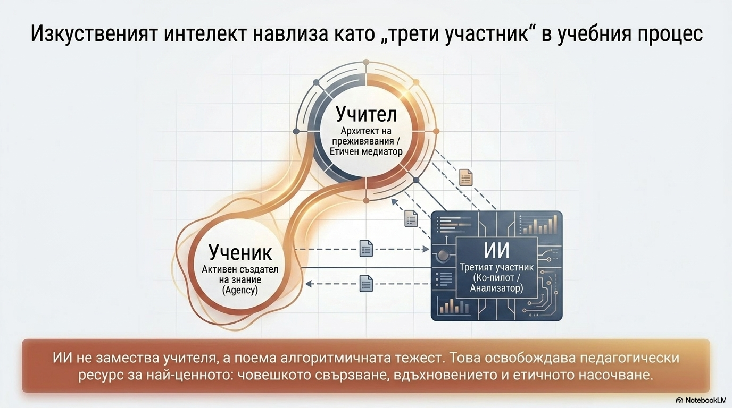

Slide 14
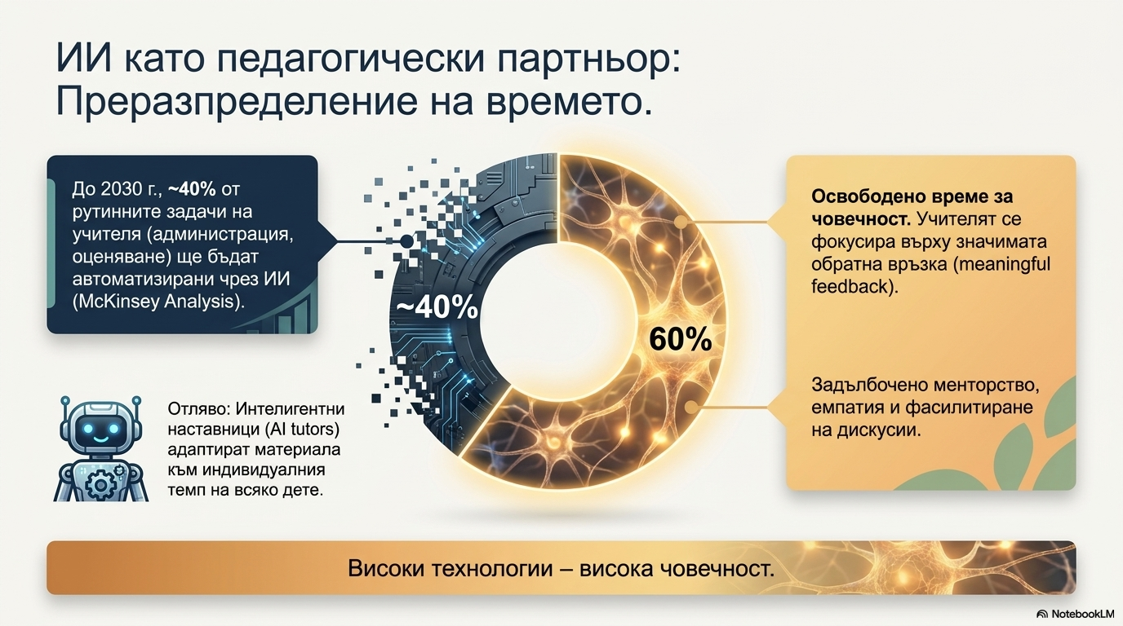

Slide 15
Теоретична рамка | Традиционно приложение | Приложение в епохата на ИИ
Л. Виготски (ZPD) | Социално взаимодействие с учител/връстник. | ИИ като „скеле“, адаптиращо трудността в реално време.
Ж. Пиаже (Конструктивизъм) | Учене чрез игра с физически обекти. | Съ-създаване на дигитални светове и герои с GenAI.
С. Митра (самоорганизирано обучение) | Учителя поставя проблема учениците сами стигат знанието, чрез самоорганизиран процес на учене. | Използване на ИИ като част от дискусията самоорганизираните екипи
С. Пейпърт (Конструкционизъм) | Правене на неща за научаване (напр. Logo). | Използване на ИИ за генериране на авторски проекти и приказки.

Slide 16
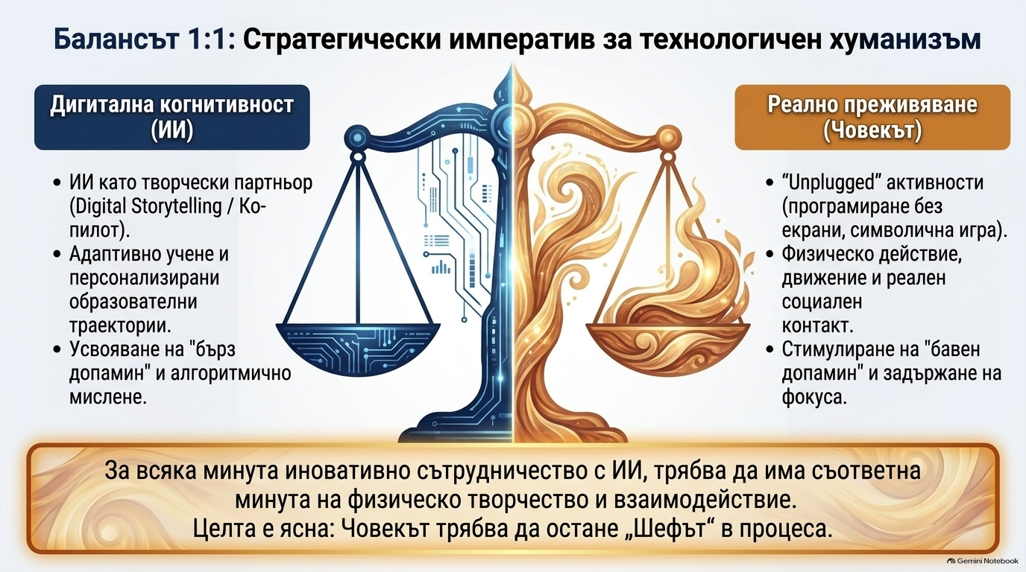

Slide 17
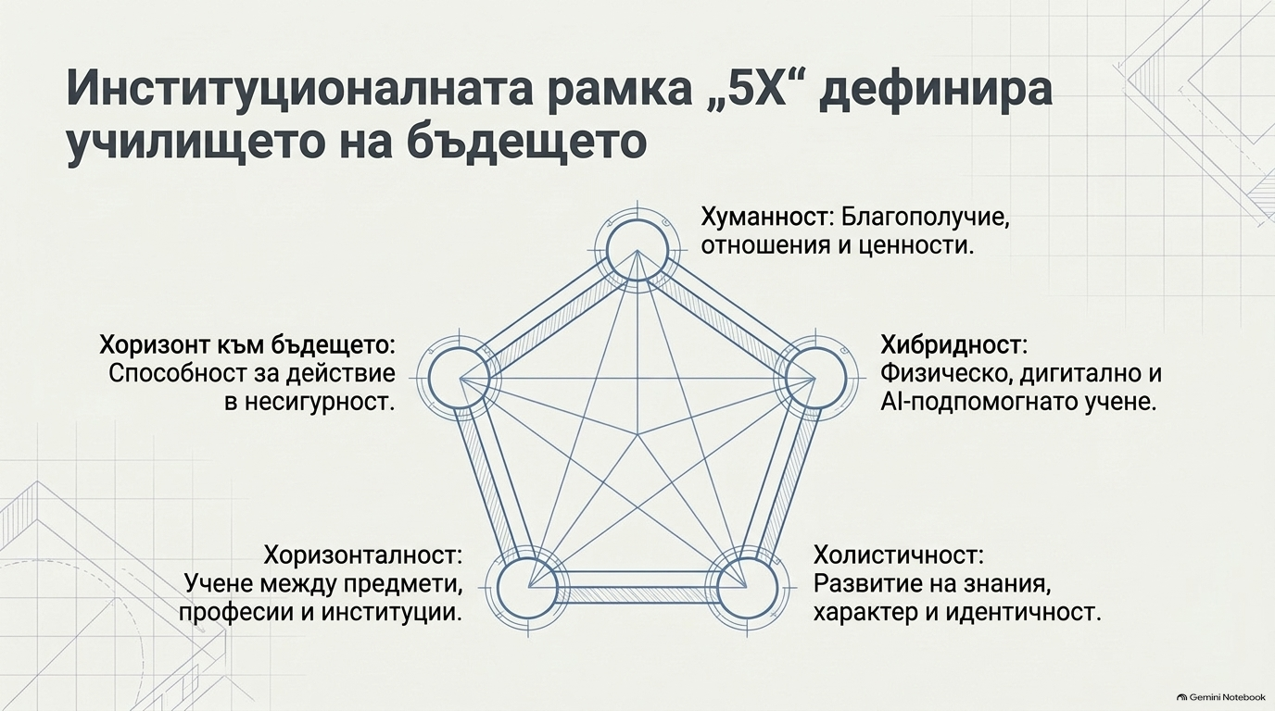

Slide 18
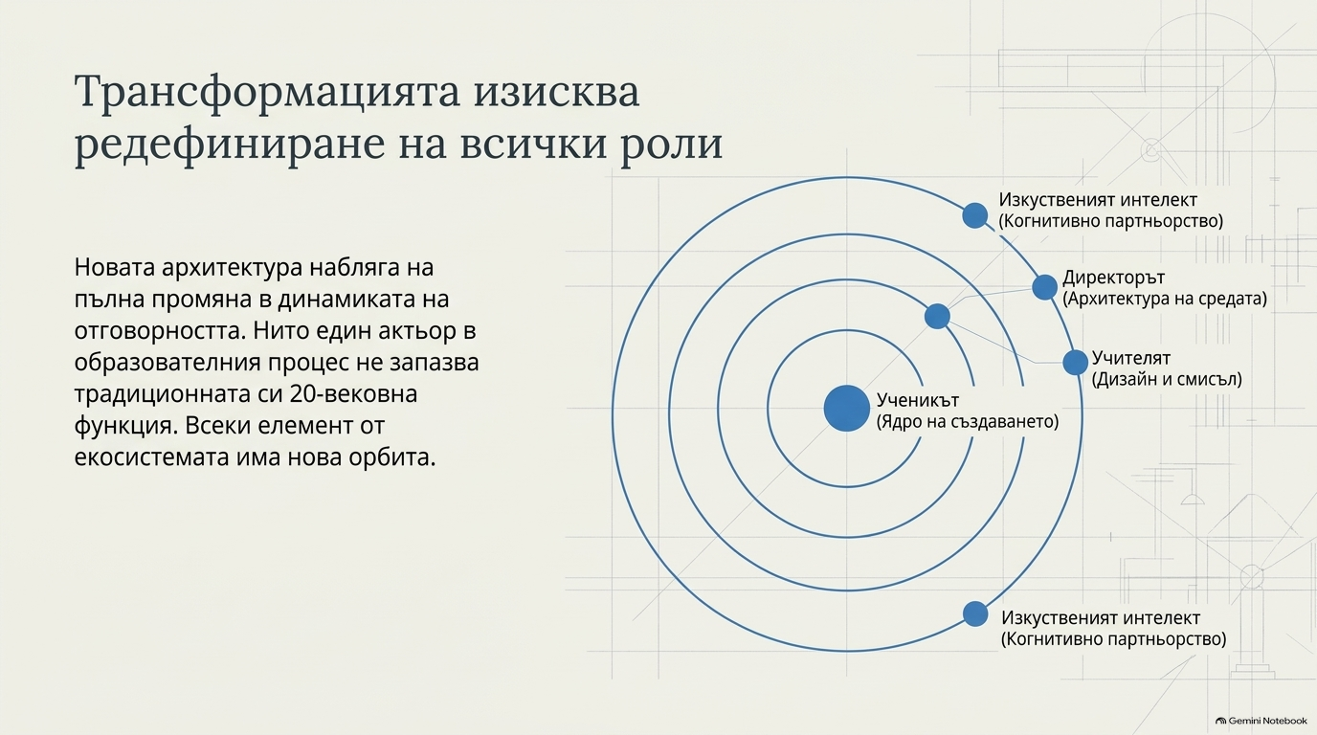

Slide 19
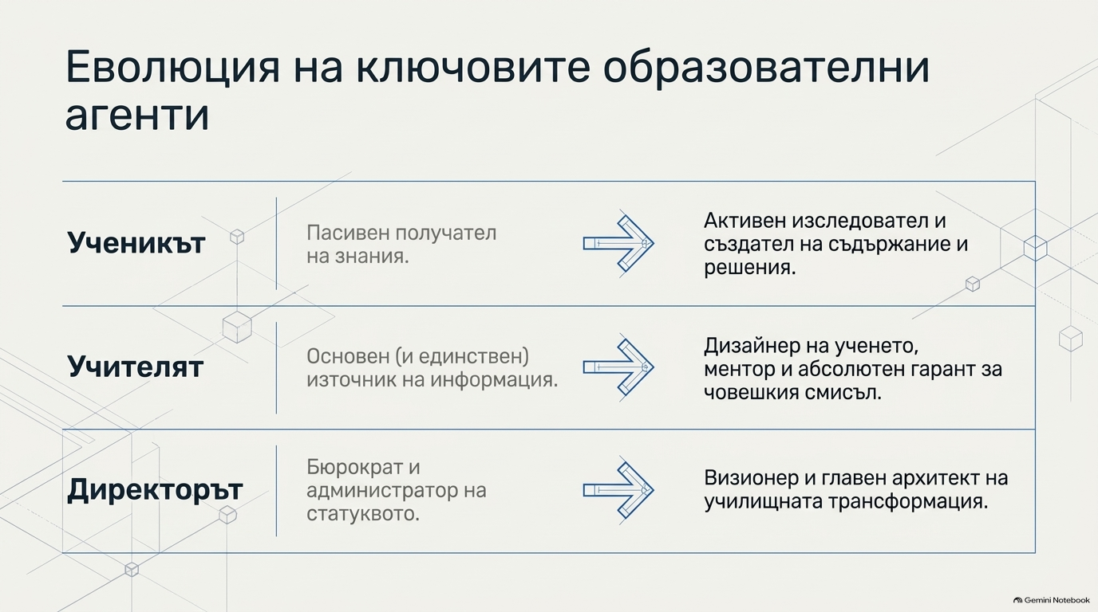

Slide 20
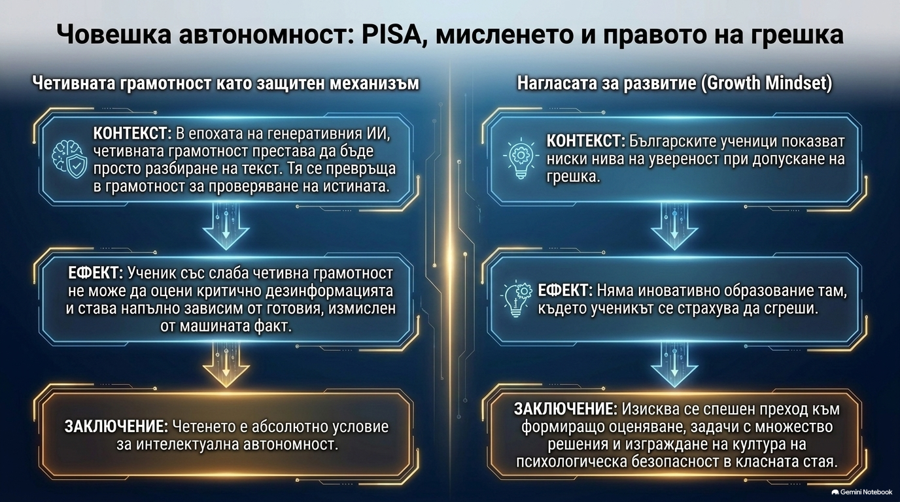

Slide 21
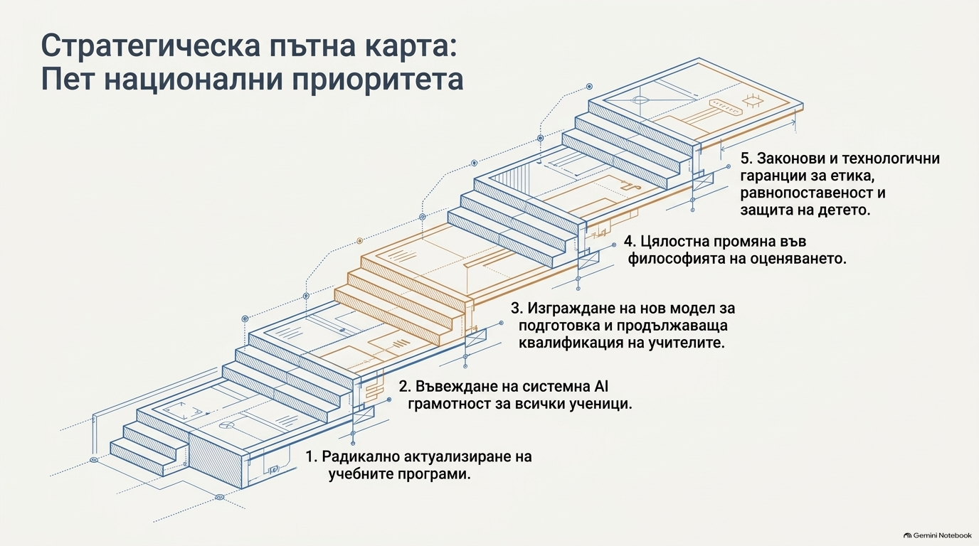

Slide 22


